Slide 1

<슬기로운 노무생활>
태권도장 운영시
반드시 알아야 할 노동관계법

Slide 2
Lawyul
CASE1. 상시근로자 4인 이하 사업장 근로기준법 등의 적용 여부
CASE 1
우리 사업장에서 근로하는 근로자는 4인 이하입니다. 우리 사업장과 같이 소규모 사업장에도 모든 근로기준법이 적용되나요?
노동법상 ISSUE
근로기준법의 적용범위는 모든 사업장에 적용하되, 상시근로자 4명 이하의 근로자를 사용하는 사업 또는 사업장에 대하여는 근로기준법의 일부 규정을 적용하고 있습니다. 따라서, 4명 이하의 소규모 사업장이라 하더라도, 일부 적용되는 법률이 있으므로 반드시 준수해야 할 근로기준법의 일부 적용 내용을 숙지할 필요가 있습니다.
또한, 근로기준법 외의 노동관계법 中 최저임금법, 남녀고용평등법, 근로자퇴직급여보장법 등은 1인 이상의 모든 사업장에 적용됨을 유의하시기 바랍니다.
상시근로자수의 계산방법의 원칙은 “사업장에서 법 적용 사유 발생일 전 1개월 동안 사용한 근로자의 연인원을 같은 기간 중의 가동 일수로 나누어 산정”합니다.
(예외적인 계산방법은 생략)
4. 4인 이하 사업장에 적용되는 주요 근로기준법의 내용은 근로계약/해고금지기간/임금지급의 원칙 등이며 세부사항은 <별첨1.>을 참조하시기 바랍니다.

Slide 3
<별첨1.> 상시근로자 4인 이하 사업장에 적용되는 근로기준법의 요지
4인이하 사업장 적용 주요 규정
4인 이하 적용제외 주요 규정
제19조 제2항 (근로조건 위반)
제23조 제1항 ( 해고의 제한) 제24조 (정리해고) 제27조 (해고사유의 서면통보)
제46조 (휴업수당)
제50조 (근로시간 주40시간) 제51조 (탄력적근로시간제) 제52조 (선택적근로시간제) 제53조 (연장근로의 제한) 제55조 제2항(유급공휴일)
제56조 (연장, 야간, 휴일근로 가산)
제60조 (연차휴가)
제70조 제1항 (여성의 야간, 휴일근로 제한)
제73조(생리휴가)
1
총칙 규정 (균등처우/ 강제근로/폭행/중간착취 금지)
2
계약준수, 계약명시, 단시간근로자의 근로조건, 근로조건 위반/ 위약예정/강제저축/전차금 상계 금지
3
산업재해/ 산전후 휴가 기간 중 +30일 해고금지, 해고예고
4
임금 지급의 원칙 (전액불/직접불/정기불/통화불) / 금품청산/임금의 시효
5
취업방해 금지/ 임금대장 및 임금명세서/ 휴게시간/ 유급주휴일
6
여성/ 소년/ 모성의 보호
7
안전과 보건/ 근로감독/ 노동부 신고
8
(타법) 사대보험의 가입/ 최저임금의 적용/ 퇴직급여의 지급
9
벌칙규정 (최고 5년 이하 징역, 3,000만원 이하 벌금)

Slide 4
Lawyul
CASE2. 근로계약의 체결
CASE 2
일용직/ 아르바이트/ 프리랜서 처럼 잠시 근로하는 근로자도 반드시 근로계약서를 작성해야 하나요?
노동법상 ISSUE
근로계약 당사자간 다툼을 예방하기 위하여 근로기준법은 근로자와 근로계약을 체결할 때 중요 근로조건을 명시하도록 하고 있습니다.
따라서, 근로시작 직전에 근로계약서는 반드시 작성해야 합니다.(4인 이하 사업장 적용)
<반드시 명시해야 할 중요 근로조건>
임금의 구성항목ㆍ계산방법ㆍ지급방법, 소정근로시간, 휴일, 휴가, 취업장소, 담당업무, 취업규칙의 주요 내용, 기숙사에 관한 사항, 근로계약기간(계약직의 경우),
근로일 및 근로일별 근로시간(단시간 근로자의 경우)
2. 작성에 그치지 않고, 중요 근로조건이 명시된 서면(전자서면 포함)을 근로자에게 교부해야 하므로, 계약서를 교부하였음을 확인받아 놓는 것이 바람직합니다.
3. 일용직, 아르바이트, 프리랜서(근로자성 이슈 등은 별도로 안내) 등 고용형태와 상관없이 모든 근로자에게 근로계약서를 작성/ 교부해야 하며, 법은 특히 상대적으로
취약한 근로자를 더욱 보호하고 있으므로, 단 하루를 근무하더라도, 아르바이트라 하더라도 근로계약서를 작성해야 합니다.
4. 근로계약서를 작성하지 않거나, 교부하지 않을 경우 벌칙 및 과태료가 부과될 수 있으며, 표준 근로계약서는 <첨부2.>를 참고하시기 바랍니다.

Slide 5
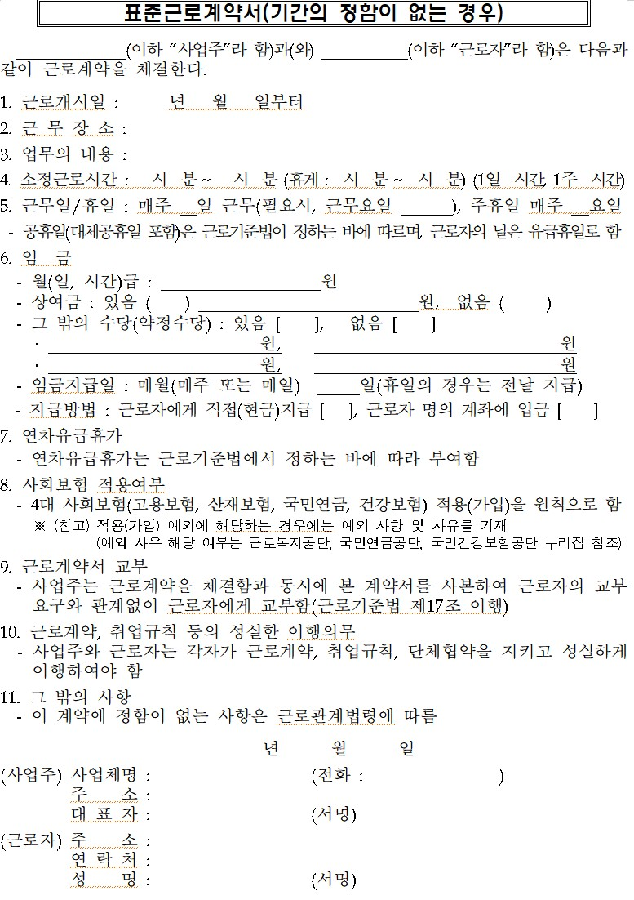
<별첨2.> 표준근로계약서

Slide 6
Lawyul
CASE3. 일용직/ 아르바이트/ 프리랜서의 구분
일용직
일용직이라 함은 ‘1일 단위로 계약하거나,1개월 이내에 근로하기로 정한 근로자’를 의미합니다. 따라서 1일 단위로 계약했더라도 1개월을 초과할 경우에는 일용직으로 보지 않습니다.
일용직도 근로자이며, 기간제근로자에 해당하므로, 사대보험의 가입 등을 제외하고는 일반근로자 또는 기간제 근로자와 동일합니다.
아르바이트
아르바이트는 법률용어가 아니기 때문에, 사람마다 사업장마다 그 정의가 다를 수 있습니다. 노동관계법상 유의미한 해석은 단시간 근로자 즉, 통상근로자(주40시간, 일8시간)의 근로시간보다 짧은 근로자를 의미하거나, 기간제 근로자 즉 정규직처럼 계약기간의 정함이 없는 것이 아니라, 계약기간이 정해져 있는 근로자를 의미할 수도 있습니다.
단시간 근로자는 통상근로자와 시간 비례하여 처우하는 것이 원칙이며, 기간제 근로자라 하여 차별할 수 없고 단지 계약기간만 존재할 뿐입니다.
프리랜서
프리랜서 또한 법률용어가 아니기 때문에, 사람마다 사업장마다 그 정의가 다를 수 있습니다. 노동관계법상 유의미한 해석은 ‘근로자가 아닌자로, 노동관계법에 적용되지 않는 자＇로 정의할 수 있습니다.
따라서, 프리랜서는 근로자가 아니므로, 노동관계법이 적용되지 않습니다. 그러나, 용어만으로 프리랜서로 인정되는 것이 아니고, 근로자성 판단기준에 따라 결정되기 때문에 그 해석은 엄격합니다. 최근 정부에서는 근로자임에도 프리랜서를 적용하여 소위 3.3%사업소득 계약을 체결하고 각종 노동관계법의 적용을 회피하는 경우의 점검을 강화하고 있기 때문에 근로자성이 인정될만한 표지가 있으면서도 이를 프리랜서로 적용하는 것은 유의해야 합니다. (당사자간 프리랜서 합의도 무의미)

Slide 7
Lawyul
CASE4. 최저임금의 지급
CASE 4
잘 아는 후배가 일을 도와준다고 해서 당사자와 합의로 최저임금 이하로 급여를 지급해도 될까요?
최저임금이 너무 올라서 최저임금을 주기도 쉽지 않은 상황인데, 최저임금 이하로 지급할 수 있는 요건이 있나요?
노동법상 ISSUE
1. 최저임금은 모든 사업장에 적용되는 것이므로 준수해야 합니다. 특히, ‘최저기준을 정한 강행규정’이기 때문에 당사자간 합의에 의해서라도 법 이하의 적용은
인정되지 않고, 향후에 근로자가 이의를 제기할 경우에는 합의에도 불구하고 최저임금이 적용되므로, 최저임금 이하로 합의한다고 하더라도 인정되지 않습니다.
(최저임금법 제6조 제3항)
2. 예외적으로, 단순노무 종사자가 아닌 근로자와
1) 1년 이상의 계약기간을 정하고
2) 3개월 이내의 수습기간을 정한 근로계약을 체결한 경우
입사일로부터 3개월 이내에(수습기간) 한해 최저임금의 90%를 적용할 수 있습니다.
3. 2026년 기준 최저임금은 시급기준 10,320원이며, 월급 (주40시간) 기준 2,156,880원 이상을 지급해야 합니다.
4. 한편, 근로자들이 수시로 볼 수 있도록 최저임금을 사업장에 게시할 의무가 있습니다. 게시물은 고용노동부 사이트 등에서 쉽게 구할 수 있습니다. <별첨3.>참조

Slide 8
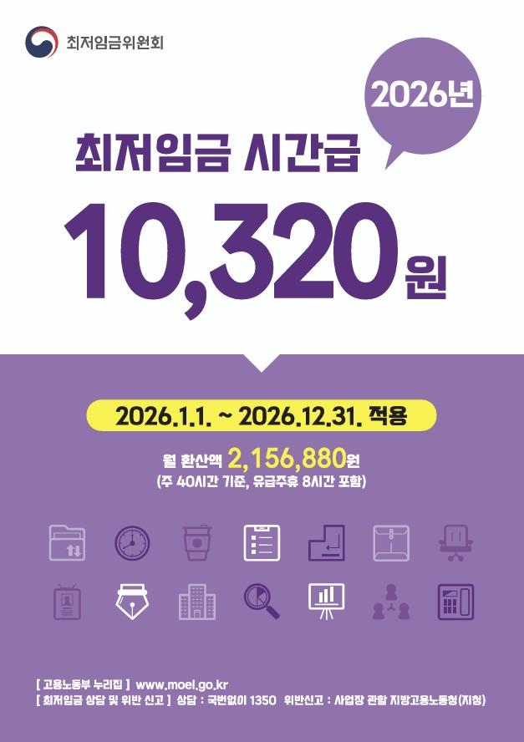
<별첨3.> 최저임금안내서

Slide 9
Lawyul
CASE5. 유급주휴수당의 지급
CASE 5
저희는 4인 이하 사업장인데, 유급주휴수당을 지급해야 하나요?
일용직/ 아르바이트/ 프리랜서에게도 유급주휴수당을 지급해야 하나요?
노동법상 ISSUE
유급주휴수당은 근로기준법상 주평균 1회 이상 유급주휴일을 부여해야 하고, 이때 ‘유급’이라 함은 휴일로 인해 근로하지 않았다 하더라도 통상수당을 지급하라는 의미입니다. 일반적으로 주소정근로일(근로하기로 정한 날)을 만근한 경우 일요일을 휴일로 부여하고 있으며, 그러나 휴일은 반드시 일요일일 필요는 없습니다.
만약 4인 이하 사업장인 경우에도 위<CASE1.>에서 확인한 바와 같이, 유급주휴일 규정이 적용되기 때문에 유급주휴수당을 지급해야 합니다.
만약, 아르바이트의 소정근로시간을 주15시간 미만(14시간 이하, 초단시간 근로자로 명함)으로 근로하기로 정하였다면 이 경우 유급주휴수당은 발생하지 않습니다.(근로기준법 시행령 제18조)
월급제로 급여를 약정하고, 월최저임금 이상(주40시간 기준) 을 지급하기로 정했다면 특별한 사정이 없는 이상 월급에 유급주휴수당이 포함된 것으로 간주하며
일급제/ 시급제의 경우에는 주소정근로일 만근시 유급주휴수당을 지급해야 하는데, 주평균 1일의 통상일급을 추가로 지급하면 됩니다.

Slide 10
Lawyul
CASE6. 연장/휴일근로수당의 지급
CASE 6
저희는 4인 이하 사업장인데, 연장/휴일근로 가산수당을 지급해야 하나요?
일용직/ 아르바이트/ 프리랜서에게도 연장/휴일근로 가산수당을 지급해야 하나요?
연장근로를 시키지 않았지만 근로자가 스스로 사업장에 남아 잔업을 실시한 경우에도 연장/휴일근로수당을 지급해야 하나요?
노동법상 ISSUE
연장근로라 함은 법정근로시간(주40시간, 일8시간)을 초과하여 당사자간 합의하에 근로한 시간으로 정의할 수 있으며(단시간 근로자는 소정근로시간을 초과하여)
휴일근로라 함은 주휴일(초단시간 근로자 미적용) 및 공휴일(초단시간 근로자 및 4인 이하 사업장 미적용)에 당사자간 합의하에 근로한 시간으로 정의합니다.
연장근로 및 휴일근로를 실시한 경우 통상임금의 50%를 가산하여 지급해야 합니다. 만약 휴일근로를 8시간 이상 초과하여 근로한 경우에는 초과한 부분에 한해 100%를 가산하여 지급해야 합니다.
4인 이하 사업장의 경우 <CASE1.>에서 확인한 바와 같이 적용제외되므로, 연장/휴일근로가산수당은 발생하지 않습니다.
5인 이상의 경우 일용직, 아르바이트라 하더라도, 연장/휴일근로 가산수당을 지급하며 (단, 초단시간 근로자의 경우 휴일근로 가산수당은 미지급 가능)
한편, 연장/휴일근로는 ‘당사자와의 합의＇를 요하기 때문에 근로자가 임의로 사업장에 머물러 있거나, 순수 개인적인 활동을 한 경우에는 연장근로가 아니라고 사료됩니다만 현실에서는 이를 서로 입증하기에는 어려운 점이 있으니, 사업장에서 적극적으로 퇴근시키거나, 불필요하게 남아있지 않도록 근태관리가 필요할 것으로 보입니다.

Slide 11
Lawyul
<참고> 연장/휴일근로수당의 지급 예시
구분 | 5인 이상 사업장 |  |  |  | 4인 이하
 | 정규근로자 | 단시간근로자 | 계약직 일용근로자 | 초단시간 근로자 (주15시간 미만) | 정규근로자 | 단시간근로자 | 계약직 일용근로자 | 초단시간 근로자 (주15시간 미만)
연장근로 가산수당 | 50% | 50% | 50% | 50% | 0% | 0% | 0% | 0%
휴일근로 가산수당 | 50% | 50% | 50% | 0% | 0% | 0% | 0% | 0%
공휴일근로 가산수당 | 50% | 50% | 50% | 0% | 0% | 0% | 0% | 0%

Slide 12
Lawyul
CASE7. 근로시간과 휴게
CASE 7
소정근로시간이 9시부터 18시까지로 정해진 사업장에서 근로자가 임의로 일찍 출근하여 출근시간 전에 일한 경우에도 근로시간에 해당하나요?
근로시간 도중에 담배피러가거나 커피마시기 위한 10분내의 시간을 휴게시간으로 볼 수 있는지요?
노동법상 ISSUE
‘근로시간’ 이라 함은, 사용자의 지휘/감독 아래 종속되어 있는 시간, 즉 노동력을 사용자의 처분 아래에 둔 실구속시간을 의미합니다.
사용자의 지시 여부, 업무수행(참여)의무정도, 수행이나 참여를 거부한 경우 불이익 여부, 시간/장소 제한의 정도, 업무 산출물의 존재 등 사례별로 판단해야 합니다.
사안의 경우 조기 출근하여 근로한 경우 근로한 것이 맞고, 사용자가 묵시적으로 인정했다고 볼 만한 즉, 적극적으로 정시출근을 지시하거나, 수차례 조기출근에도 방치한 경우 근로시간으로 볼 수 있습니다.
‘휴게’란 사용자의 지휘/감독에서 벗어나 자유롭게 이용이 보장된 시간에 대해 휴게시간으로 인정하고 있으며, 자유로운 사용이 어려운 경우와 지휘감독하의 대기시간은 근로시간으로 인정됩니다. 휴게는 4시간근로시 30분 이상을, 7시간 근로시 1시간 이상을 근무 도중에 휴게로 부여해야 합니다.
(4인이하 사업장 적용)
5. 고용노동부에 따르면 근무중에 담배피러가거나 커피마시기 위한 10분내의 시간은 대기시간으로 보아 원칙적으로 근로시간에 해당한다고 합니다.
다만, 사업장외 장소를 지정 후 자유로이 사용할 수 있도록 하여 담배 또는 커피마시기 위한 10분 내외의 시간도 당사자간 휴게로 정할 수 있다고 사료됩니다.

Slide 13
Lawyul
CASE8. 해고
CASE 8
근로자가 업무를 못해서 해고하려는데 가능할까요?
우리 사업장은 4인 이하 사업장인데, 해고가 불가능한가요?
노동법상 ISSUE
‘해고’란 사용자의 일방적 의사로 근로관계를 종료시키는 것으로, ‘정당한 이유’없이 불가능하며, 해고의 제한 규정과 절차를 준수해야 하는 등에 유의해야 합니다.
한편, 근로자의 일방적 의사로 종료되는 ‘사직’ 과 당사자간 합의에 의한 ‘합의해지, 권고사직’, 계약만료 등은 해고가 아니므로, 해고의 제한을 받지 않습니다.
2. 정당한 이유에 관해서는 엄격한 판단을 하고 있으며, 단순히 ‘업무를 못해서’와 같은 주관적인 이유는 정당한 이유로 인정받기 어렵습니다.
저성과자의 해고를 인정받기 쉽지 않다는 사례는 <별첨4.> 참고
3. 업무상 부상 또는 질병을 위한 요양 기간 및 그 후 30일간 해고금지, 산전후 휴가 중 여성, 그 후 30일간 해고금지, 육아휴직기간 중에는 해고가 금지됩니다.
4. 해고를 한다 해도 서면으로 해고사유와 시기를 통보해야 하며, 30일전 해고예고를 하거나 또는 30일분 이상의 통상임금을 지급해야 합니다.
5. 정당한 이유가 있어야 해고가 가능한 경우는 5인 이상 사업장에 적용됩니다. 따라서 4인 이하 사업장은 정당한 이유를 엄격히 따지지 않지만,
해고예고와 해고시기의 제한은 준수해야 함을 유의해야 합니다. 세부사항은 <별첨1.> 참조

Slide 14
<별첨4.> 저성과자 해고 (부정)사례
사실관계
(대법원 2005. 11. 25. 선고, 2005두9217 판결)
근로자는 1997. 11. 1. 000에 계약직 사무원으로 입사하여 근무하였다.
신청인의 근로계약기간이 2002. 12. 31. 종료됨에 따라 피신청인은 신청인이 2002년도 근무성적 평가대상 직원 26명중 26위로 평가되었음을 근거로 2002. 12. 31. 인사규정 24조에 따라 2003. 1. 1.부터 같은 해 2. 28.까지 대기발령을 하고 같은 해 3. 4.까지 같은 기간을 연장하였다.
그 후, 피신청인은 2003. 3. 4. 인사위원회를 개최하여 신청인을 직권면직 하였다.
판단
근로자가 5년 이상 근무하면서 그 이전에 한 번도 근무수행능력이나 근무태도와 관련해서 경고․시말서․징계 등을 받은 사실이 없어 업무지시를 이행하지 않았다고 인정하기 부족하고 인정할 증거도 없는 점,
2002년도 인사고과 결과가 26명중 26위이나 1997년 11월 입사 후 2001년도까지 근무평가 결과 별다른 문제점이 없는 평가를 받아 계약이 갱신 체결되었던 사실로 볼 때,
단기간(1년) 동안의 근무평정 결과가 최하위라는 점만으로 근로자가 일할 수 없을 만큼 직무수행능력이 현저히 부족하다고 단정할 수 없다.
판단
(대법원 2007.2.9, 선고 2006두18287, 판결)
인사고과가 상대평가 방식이므로 최하위 등급을 받은 것만으로 업무능력이 객관적으로 불량하다고 단정할 수 없는 점,
감리업무 특성상 시공사와의 의견충돌이나 업무상 마찰이 발생할 수밖에 없는데 이를 해결하는 과정에서 해당 근로자의 독선적이고 비협조적인 성격으로 인해 업무처리가 원만하게 이루어지지 않은 경우가 있으나 업무미숙․근무태만․비위행위 때문이 아닌 점,
회사에서도 근로자의 기술적인 업무능력과 전문성 등은 인정되나 근로자의 대인관계상의 문제로 잦은 업무상 마찰이 발생한 것으로 파악하고 있었던 점, 2003년 상반기 이후 특별한 업무를 부여하지 않아 사실상 업무능력을 판단할 수 없었던 점 등에 비추어 인사고과 결과 4회 연속 최하위 등급을 받은 것만으로는 근무성적이 해고할 정도로 객관적으로 불량한 정도라고 할 수 없다

Slide 15
Lawyul
CASE9. 퇴직금의 지급
CASE 9
4인 이하 사업장에도 퇴직금을 지급해야 하나요?
아르바이트에게도 퇴직금을 지급해야 하나요?
연봉에 퇴직금을 포함하거나, 연봉을 13으로 나누어 13번째 급여를 퇴직금처럼 지급해도 되나요?
노동법상 ISSUE
퇴직금은 1년 이상 계속 근로한 근로자에게 근속 1년에 대하여 30일분의 평균임금 이상의 퇴직금을 지급하도록 규정하고 있습니다.
(퇴직금=근속년수*30일분의 평균임금)
2. 평균임금은 퇴직일로부터 3개월간 받은 임금과 1년간 받은 상여, 연차수당의 3개월분을 3개월의 일수로 나눈 것을 말합니다.
3. 퇴직급여보장법은 1인 이상 사업장에 적용되므로, 4인 이하 사업장에서도 근로자가 1년 이상 근속하고 퇴직시 지급해야 합니다.
4. 아르바이트에게도 1년 이상 계속 근로한 경우 지급해야 하며, 다만 초단시간 근로자(주14시간 미만)에게는 퇴직금을 지급하지 않아도 무방합니다.
5. 퇴직금은 퇴직 이후에 지급해야 합니다. 따라서 재직 중에 연봉에 일부 포함하여 지급하거나 미리 지급하겠다고 약정하는 것은 퇴직금으로 인정되지 않습니다.
6. 한편, 중간정산 방식에 의해 13번째 급여를 지급하는 방식으로 악용하는 경우가 있는데, 이는 중간정산 사유(주택 구입) 없이는 불가능하므로, 중산정산으로 인정되지 않습니다.
7. 다만, DC형 퇴직연금을 가입하고 사용자는 매년 총임금의 1/12를 퇴직연금으로 납부하고, 근로자는 퇴직시 퇴직연금을 수령하는 방안이 있을 수 있습니다.

Slide 16
Lawyul
CASE10. 사대보험의 가입
CASE 10
4인 이하 사업장에서도 근로자에게 사대보험을 가입해줘야 하나요?
아르바이트에게도 사대보험을 가입해야 하나요?
입사시 근로자가 사대보험을 가입하지 않고 싶다고 해서 합의로 가입하지 않은 이후 산재가 발생하거나 실업급여 사유가 발생하면 어찌하나요?
노동법상 ISSUE
사대보험은 건강보험/국민연금/고용보험/산재보험을 의미하며, 1인 이상 사업장이고 각 보험별 요건을 갖추면 사대보험을 가입해야 하므로, 4인 이하 사업장이라도 가입해야 합니다. 다만 초단시간 근로자 등은 사대보험 적용제외이므로, 세부사항은 <별첨5.> 참조
사대보험 가입 의무자는 사용자이고 사대보험은 의무가입니다. 그런데, 근로자의 의사에 따라 가입하고 가입하지 않을 수 없으며, 합의로 가입하지 않았다 하더라도 강행규정에 따라 사후에 얼마든지 소급이 가능합니다. 다만, 지연이자, 가산세 등이 발생할 수 있으므로, 채용시 가입하는 것이 원칙입니다.
특히, 입사시에는 사대보험료의 부담으로 가입을 원치 않다가, 퇴사시점에 고용조정 등의 사유로 실업급여 혜택을 요구하는 경우, 소급 가입이 가능합니다. 단, 근로자 부담분 사대보험료는 근로자가 소급하여 납부해야 하지만, 사용자가 공제해야 할 급여가 없으면 곤란한 일이 발생합니다. 공단 등은 원천징수의무자인 사용자에게 소급 보험료 납부 부담을 독촉하므로, 근로자가 납부하지 않는다고 하여 독촉을 피할 수 없기 때문입니다. 산재가 발생시에는 더욱 위험한 상황이 발생할 수 있으므로, 사대보험은 의무적으로 가입하는 것이 중요합니다.

Slide 17
<별첨5.> 사대보험의 적용제외
1. 초단시간근로자(주15시간미만, 월60시간 미만)의 4대보험 가입대상 해당여부
 | 국민연금 | 건강보험 | 고용보험 | 산재보험
원칙 | X | X | X | ㅇ
예외적 가입 | ① 3개월 이상 계속하여 근로를 제공하는 사람으로서 사용자의 동의를 받는 경우 ② 1개월 이상 계속하여 근로를 제공하는 사람으로서 1개월 동안의 소득이 월 220만원 이상인 경우, 가입대상에 해당 | 부양요건, 소득요건 및 재산요건을 충족하지 못하는 경우에는 피부양자 자격 상실 | 3개월 이상 계속하여 근로를 제공하는 경우, 3개월 이상 계속근로 시점에 최초 입사일을 취득일로 가입 | -
비고 | <소득이란> 근로소득에서 비과세소득을 뺀 소득 | <소득 요건> 1. 이자소득, 배당소득, 사업소득, 근로소득, 연금소득, 기타소득의 합계액이 연간 2천만원 이하일 것 2. 사업자등록을 하고 사업소득이 없을 것. 다만, 사업자 등록이 되어 있지 않은 경우에는 사업소득의 합계액이 연간 500만원 이하일 것 ■건강보험의 보수총액 신고는 3월 10일까지이므로 직원의 소득 합계액이 연간 2천만원을 초과하는지 여부는 2024년에 확정됨. 이때 만약 소득 합계액이 2천만원을 초과한다면 2024년 4월부터 지역가입자로 전환될 것임. | - | -
1. 일용직 근로자의 4대보험 가입대상 해당여부
원칙 | X | X | ㅇ | ㅇ
예외적 가입 | 일용근로자나 1개월 미만의 기한을 정하여 사용되는 근로자 제외. 다만, 1개월 이상 계속 사용되면서 다음 각 목의 어느 하나에 해당하는 사람은 근로자에 포함된다. 나. 가목 외의 사업장에서 사용되는 경우: 1개월 동안의 근로일수가 8일 이상이거나 1개월 동안의 근로시간이 60시간 이상인 사람 | 1개월 이상 계속 사용되는 경우 | 3개월 이상 계속하여 근로를 제공하는 경우, 가입 대상에 해당 | -

